Slide 1
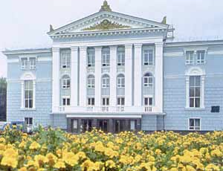
Тема урока:
Опера Н. А. Римского-Корсакова
«Царская невеста».
Исторический и художественный аспекты.
Авторы
учитель истории Крахмалюк А.Б.
учитель музыки Туровская В.И.
МАОУ «СОШ №127 с углублённым изучением отдельных предметов»
г. Пермь, 2013г.

Slide 2
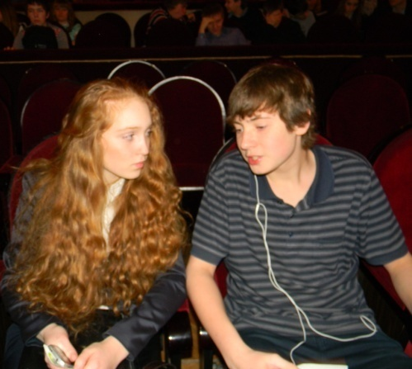
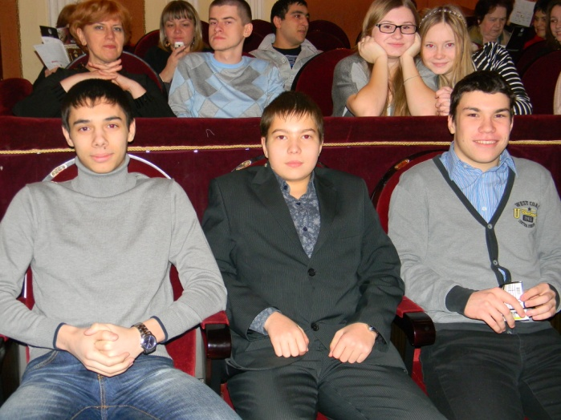
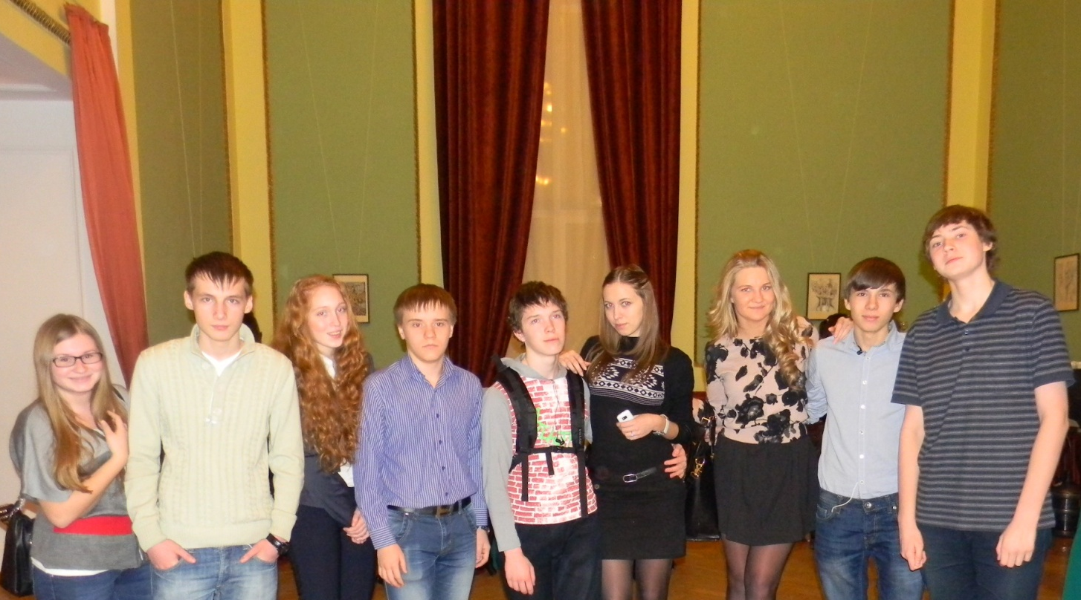
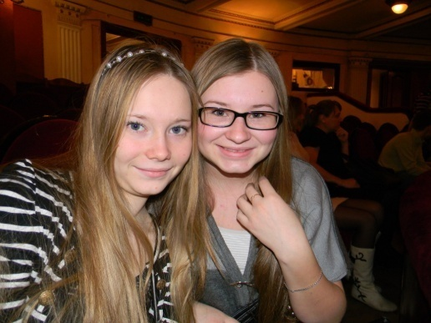
«Традиция – животворящий источник всякой культуры»
П.Н. Савицкий

Slide 3
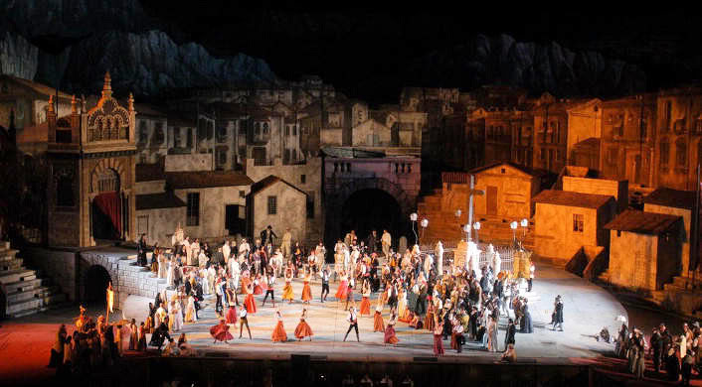
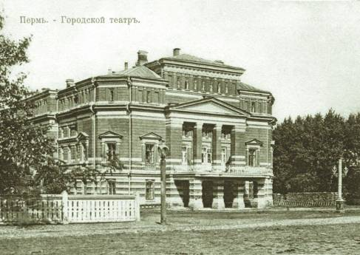
Оперное искусство
Либретто – литературная основа оперы.
Увертюра – музыкальное вступление перед началом спектакля, где характеризуются главные герои.
Опера – вид театрального искусства, в котором сценическое действие тесно слито с музыкой – вокальной и оркестровой.
В переводе с итальянского опера означает «сочинение».
Пермский оперный театр

Slide 4
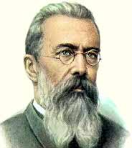
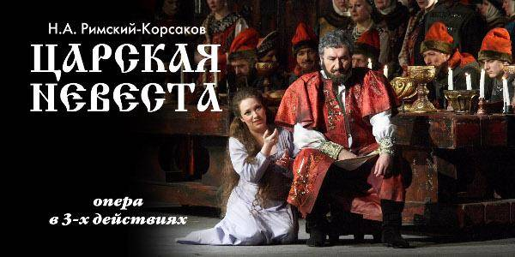
Н.А.Римский - Корсаков

Slide 5
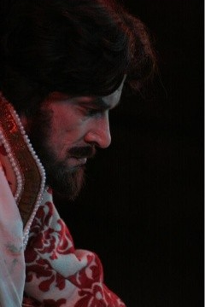
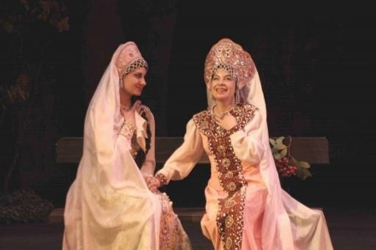
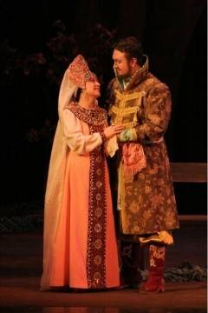
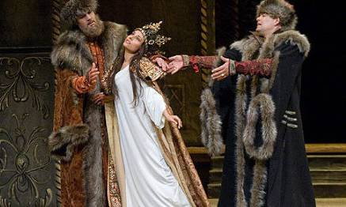
Н.А.Римский – Корсаков «Царская невеста»

Slide 6
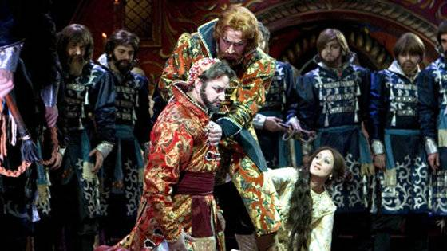
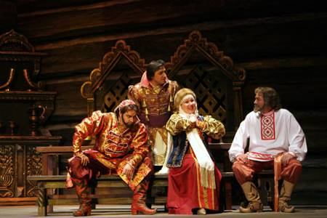
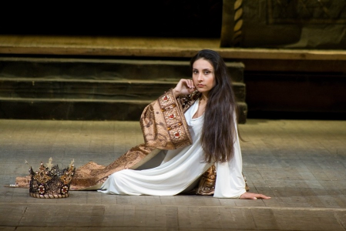
Н.А.Римский – Корсаков «Царская невеста»
Ария Марфы

Slide 7
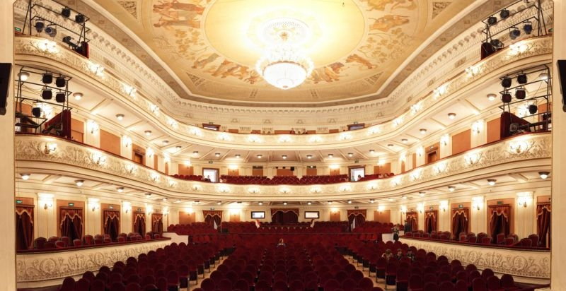
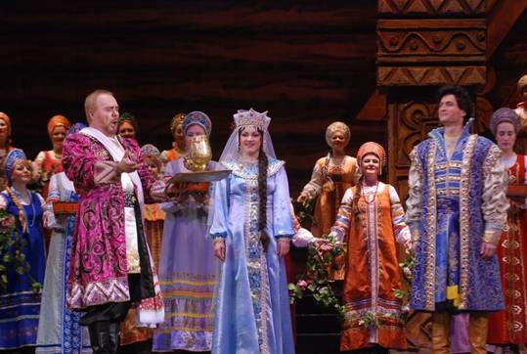
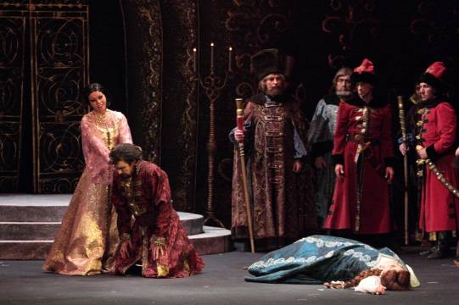
Н.А.Римский – Корсаков «Царская невеста»

Slide 8
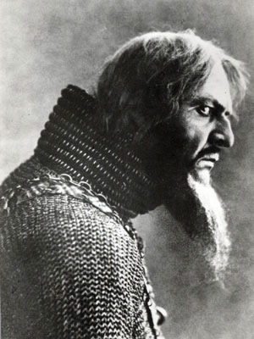
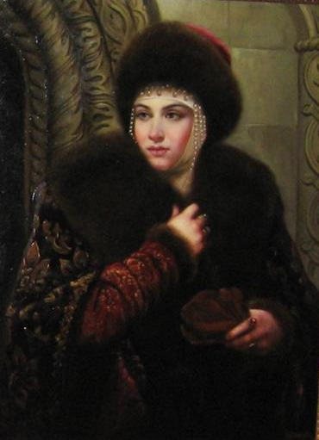

Slide 9
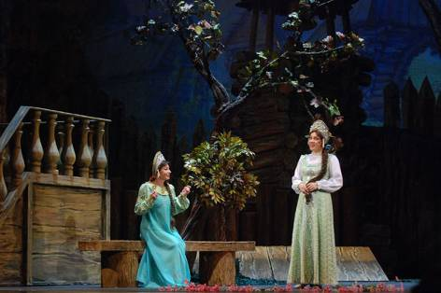
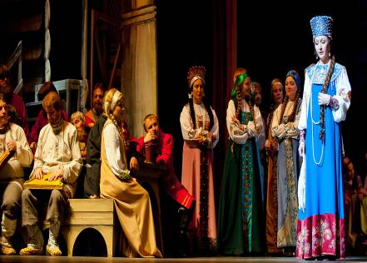
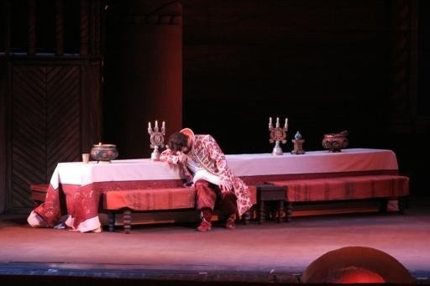
Н.А.Римский – Корсаков «Царская невеста»
Ария
Марфы и
Грязного

Slide 10
Домашнее задание:
Написать рецензию на спектакль Пермского академического театра оперы и балета имени П. И. Чайковского «Царская невеста», композитор Н.А. Римский – Корсаков.

Slide 11
Этапы работы над рецензией:
Предварительная работа.
Посещение театра. Заметки о впечатлениях, которые возникли во время спектакля.
Период осмысления.
Написание текста:
Краткая информация о театре, композиторе, режиссере.
История создания произведения и традиции его постановки.
Разбор идейного содержания.
Оценка исполнительского мастерства.
Анализ сценографии спектакля.

Slide 12
Спасибо за внимание!
До встречи в театре!

